Slide 1
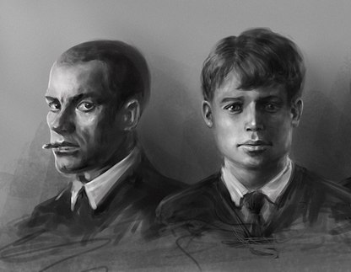
УРОК - КВН
По творчеству С.А. Есенина и В.В. Маяковского

Slide 2
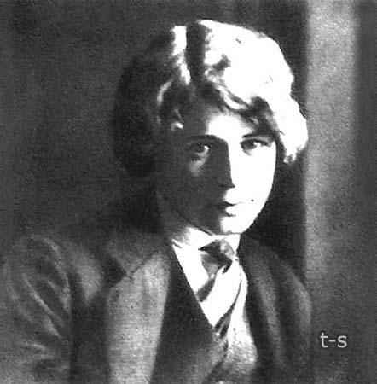
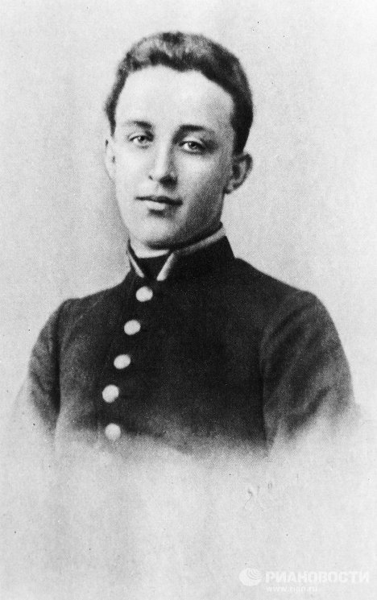
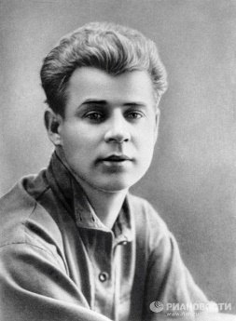
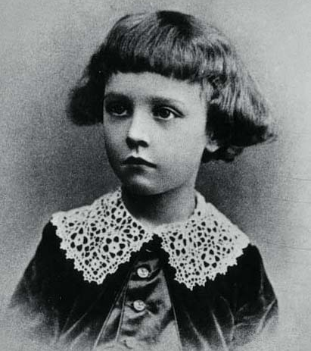
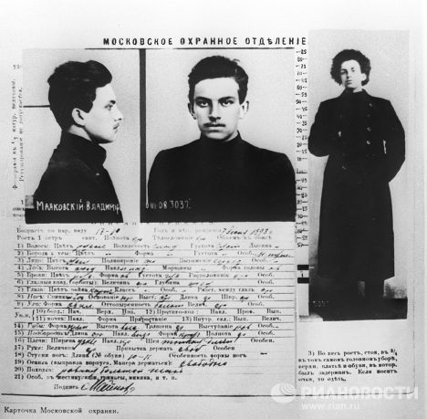
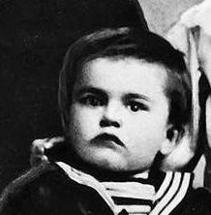
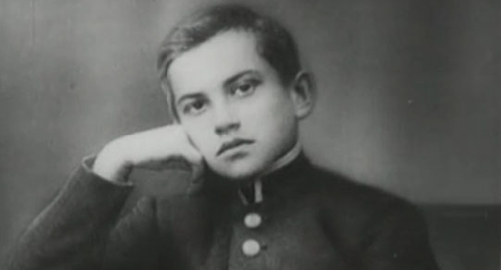
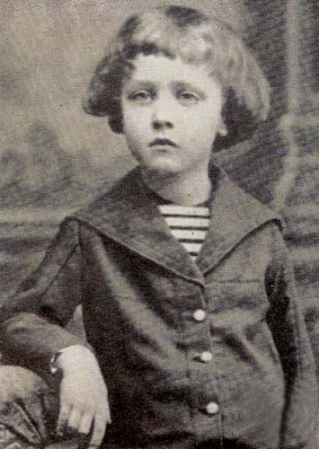
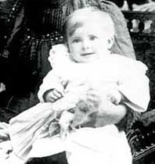
Выберите из фото такие, на которых изображён Есенин (команда1) и Маяковский (команда 2)?
№ 1
№ 4
№ 5
№ 3
№ 6
№ 2
№ 7
№ 9
№ 8

Slide 3
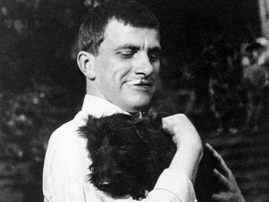
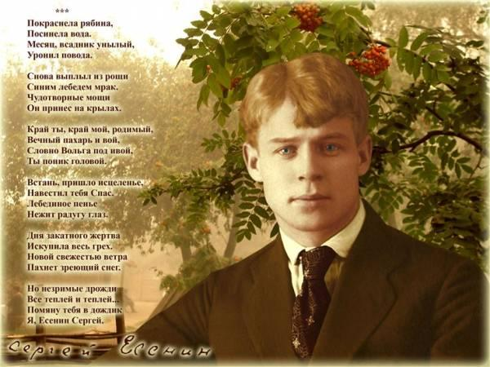
Перед вами два фрагмента стихотворений. Какое принадлежит Есенину, а какое – Маяковскому?
Каждая задрипанная лошадь Головой кивает мне навстречу. Для зверей приятель я хороший, Каждый стих мой душу зверя лечит.
Средь людей я дружбы не имею, Я иному покорился царству. Каждому здесь кобелю на шею Я готов отдать свой лучший галстук.
Я люблю зверье. Увидишь собачонку — тут у булочной одна — сплошная плешь,— из себя и то готов достать печенку. Мне не жалко, дорогая, ешь!

Slide 4
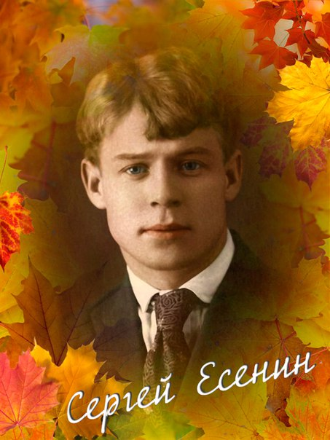
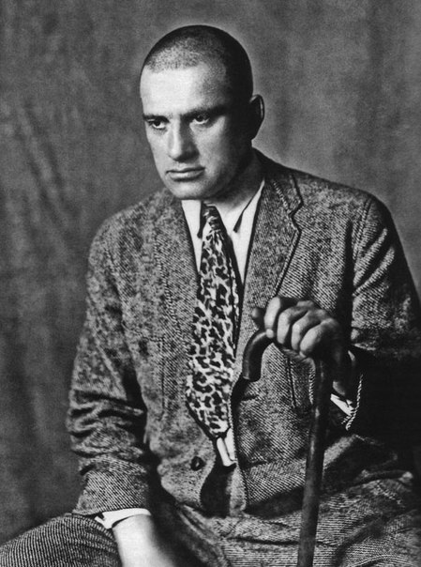
О ком эти строки и кто их автор?
Так просто можно жизнь покинуть эту, Бездумно и безбольно догореть, Но не дано Российскому поэту Такою светлой смертью умереть. Всего верней свинец душе крылатой Небесные откроет рубежи, Иль хриплый ужас лапою косматой Из сердца, как из губки, выжмет жизнь.

Slide 5
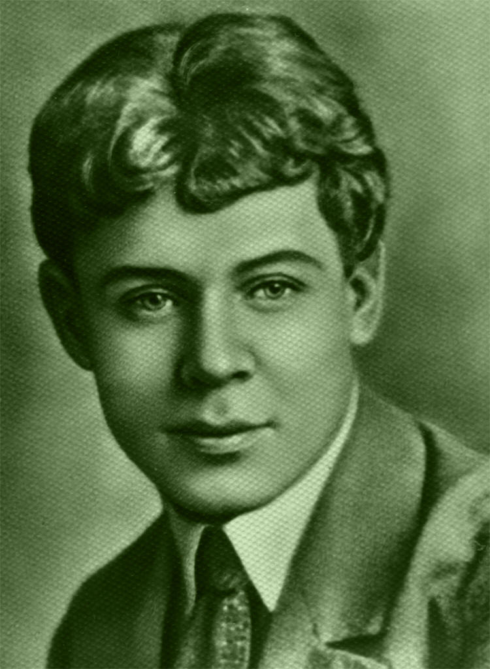
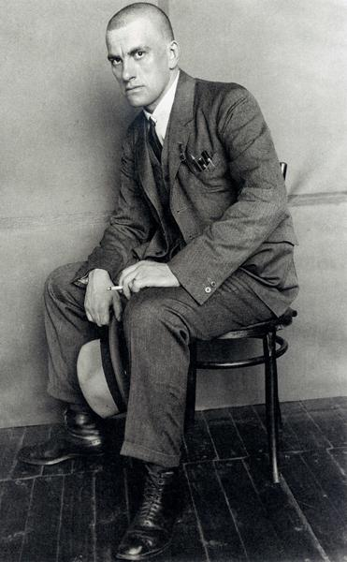
Кто о ком сказал?
Команда 1.
Команда 2.
Никогда я не был на Босфоре,
Ты меня не спрашивай о нём.
Я в твоих глазах увидел море,
Полыхающее огнём.
Мы
теперь
к таким нежны —
спортом
выпрямишь не многих, —
вы и нам
в Москве нужны,
не хватает
длинноногих.

Slide 6
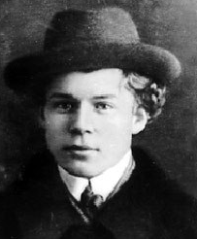
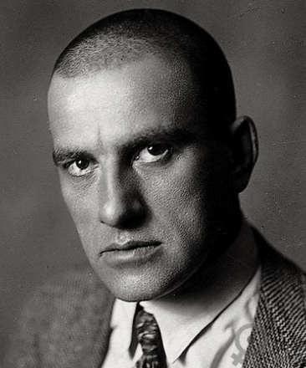
Кто из поэтов сказал?
Команда 1.
Команда 2.
«Принимать или не принимать? Такого вопроса для меня не было. Моя революция».
«В годы революции был всецело на стороне Октября…»

Slide 7
Из какого произведения эти строки? Кто их автор?
Команда 1.
Команда 2.
Мне бы жить и жить,
сквозь годы и мчась.
Но в конце хочу —
других желаний нету —
встретить я хочу
мой смертный час
так,
как встретил смерть
товарищ
Читайте,
завидуйте,
я –
гражданин
Советского Союза.

Slide 8
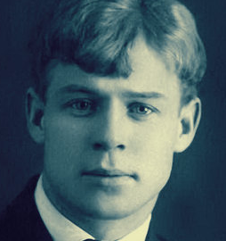
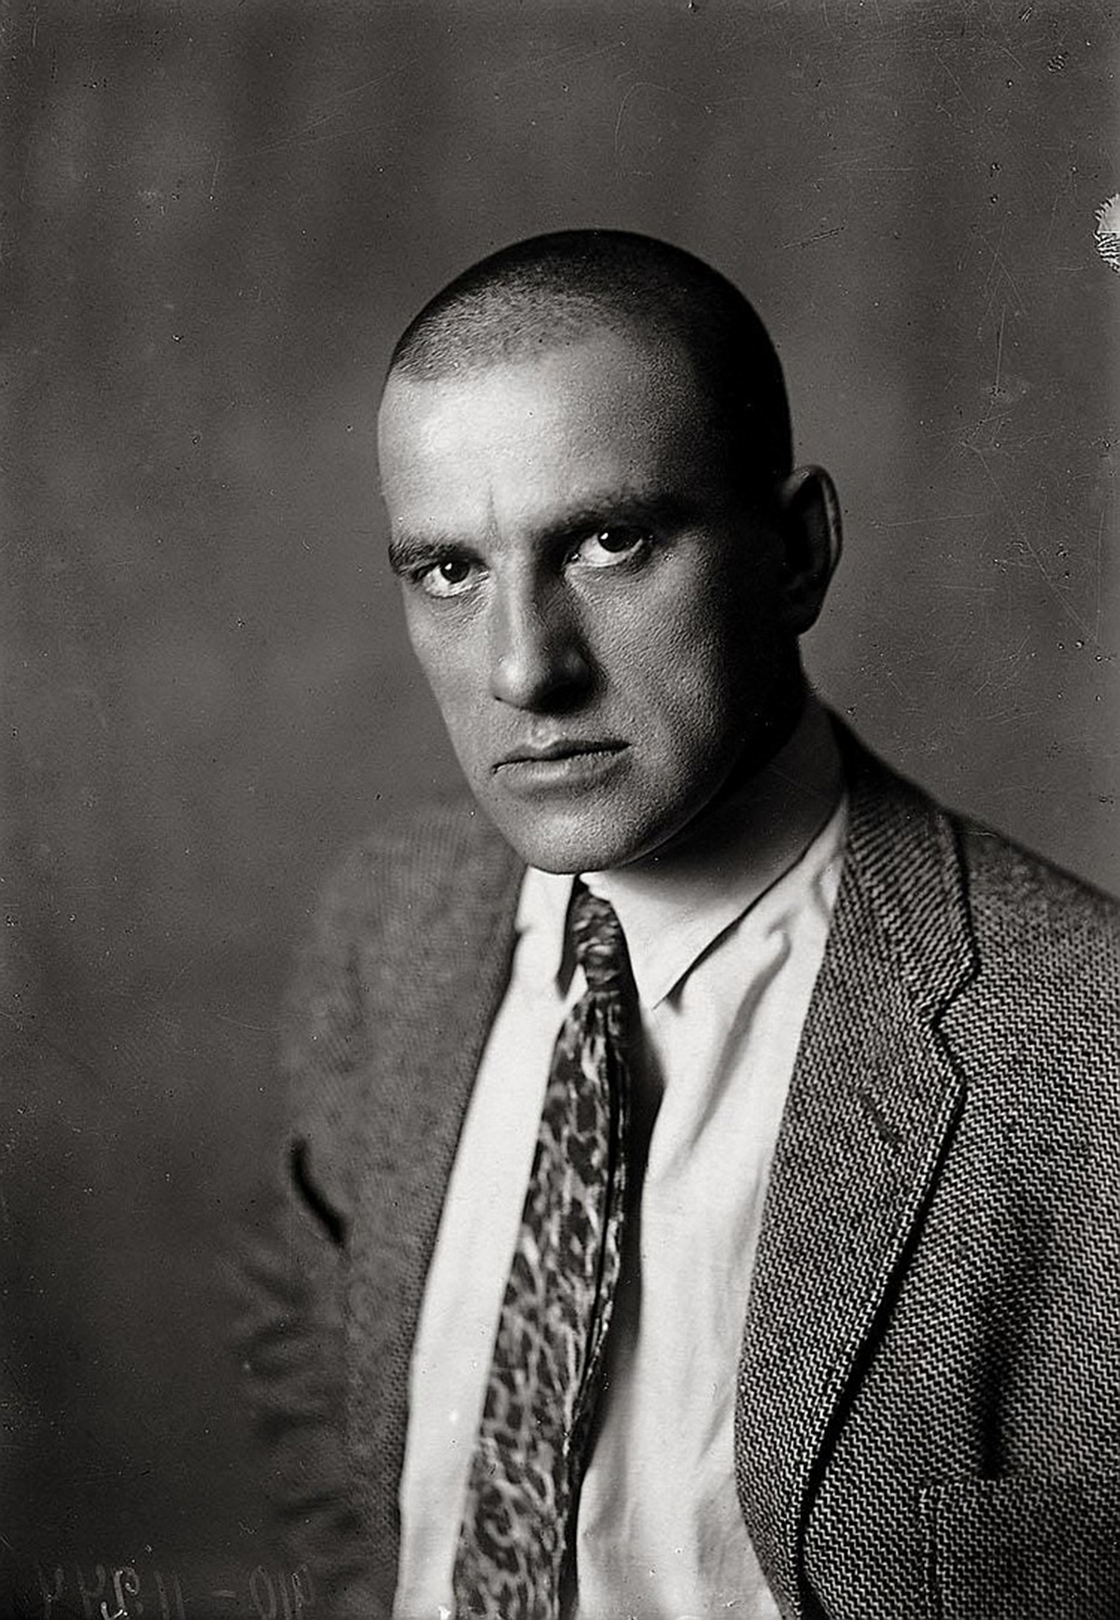
Из какого произведения эти строки? Кто их автор?
Команда 1.
Команда 2.
Не обгорят рябиновые кисти, От желтизны не пропадет трава, Как дерево роняет тихо листья, Так я роняю грустные слова.
Мне наплевать
на бронзы многопудье,
мне наплевать
на мраморную слизь.
Сочтемся славою —
ведь мы свои же люди…

Slide 9
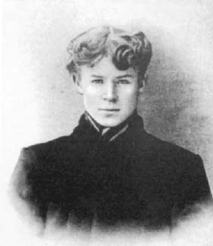
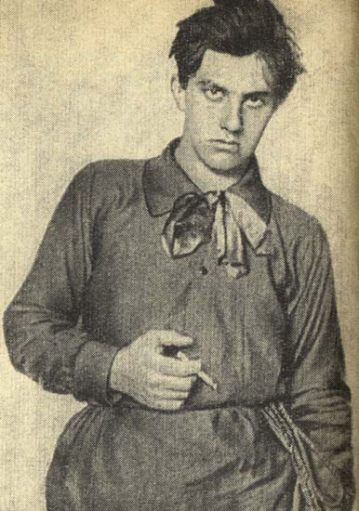
Из какого произведения эти строки? Кто их автор?
Команда 1.
Команда 2.
До свиданья, друг мой, без руки, без слова,
Не грусти и не печаль бровей,—
В этой жизни умирать не ново,
Но и жить, конечно, не новей.
Руки милой - пара лебедей -
В золоте волос моих ныряют.
Все на этом свете из людей
Песнь любви поют и повторяют.

Slide 10
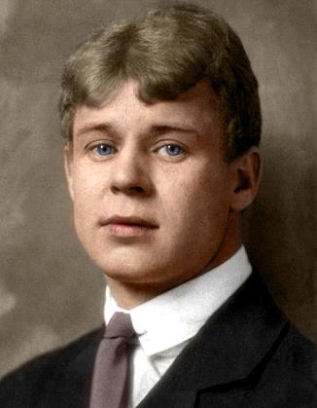
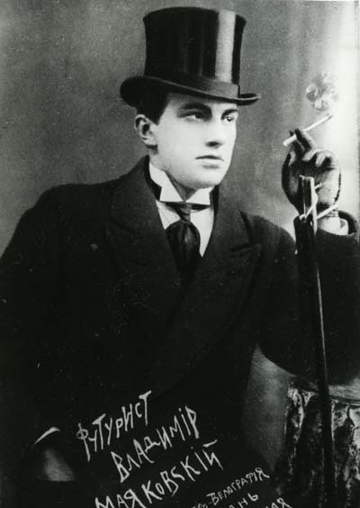
Какому поэту – Есенину или Маяковскому – принадлежат эти образы:
1. Белая берёза
2. Страниц войска
3. Синь, упавшая в реку
4. Родина кроткая
5. Буча, боевая, кипучая
6. Товарищ-пароход
7. Дряхлая корова с выпавшими зубами
8. Змея двухметроворостая
9. Мурло мещанина
10. Московский озорной гуляка

Slide 11
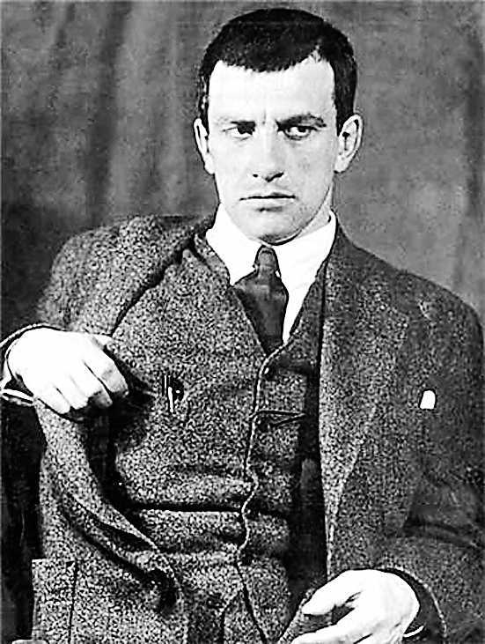
Кто о себе сказал?
Команда 1.
Команда 2.
Я сердцем никогда не лгу, И потому на голос чванства Бестрепетно сказать могу, Что я прощаюсь с … .
Уже второй должно быть ты легла В ночи Млечпуть серебряной Окою Я не спешу и молниями телеграмм Мне незачем тебя будить и беспокоить

Slide 12
Используя антонимы, расшифруйте фразу. Кому она принадлежит?
Команда 1.
Команда 2.
Пей сок, говядину не ешь, ночь его первая уходит, холоп!
Чёрная осина
Над твоим крыльцом
Скинула дождинки,
Наверное, свинцом

Slide 13
Сверьтесь с эталоном!!!
«Ешь ананасы, рябчиков жуй, день твой последний приходит, буржуй» (В. Маяковский)
Белая берёза
Под моим окном
Принакрылась снегом,
Точно серебром.
(Есенин)

Slide 14
Рефлексия
Подводя итог нашей работе, покажите домашнее задание – сценку по биографии Есенина или Маяковского.

Slide 15
Домашнее задание
Повторить творческие биографии поэтов – Есенина и Маяковского.
Придумать ребус по творчеству этих поэтов.
Или:
Придумать кроссворд по творческой биографии.

